Slide 1

第三个小板凳

Slide 2

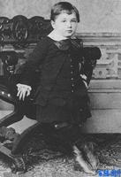
爱因斯坦
小时候1
爱因斯坦小时候并不活泼，三岁多还不会讲话，父母很担心他是哑巴，曾带他去给医生检查。还好小爱因斯坦不是哑巴，可是直到九岁时讲话还不很通畅，所讲的每一句话都必须经过吃力但认真的思考。

Slide 3
爱因斯坦
小时候2
爱因斯坦在念小学和中学时，功课属平常。由于他举止缓慢，不爱同人交往，老师和同学都不喜欢他。教他希腊文和拉丁文的老师对他更是厌恶，曾经公开骂他：“爱因斯坦，你长大后肯定不会成器。”

Slide 4


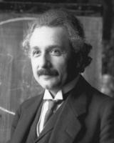
爱因斯坦是物理学家、思想家及哲学家，现代物理学的开创者和奠基人，1999年12月26日，爱因斯坦被美国《时代周刊》评选为“世纪伟人”。
伟 人 ——
爱因斯坦

Slide 5

字 词 乐 园
登山
推开
张开
大象
曹操
板凳
一堆
强大
像样
糟糕
你好
从此
太阳
主席
本领
您好
一些
态度
态度
笨蛋

Slide 6


读一读！
小板凳 笨 一堆
却 泥娃娃 木制品
糟糕 强一些
不像样 吗 您好
一些 从此
态度 好像

Slide 7
认一认！
凳 笨 堆 泥 制
糟 糕 却 强 品
像 吗 您 些 此
态 度

Slide 8
边读边思考：“课文讲了一件什么事？”
课文讲的是：爱因斯坦小时候制作小板凳，老师对他交上来的板凳很生气，可后来才知道是第三个，于是老师改变了对他的态度。

Slide 9
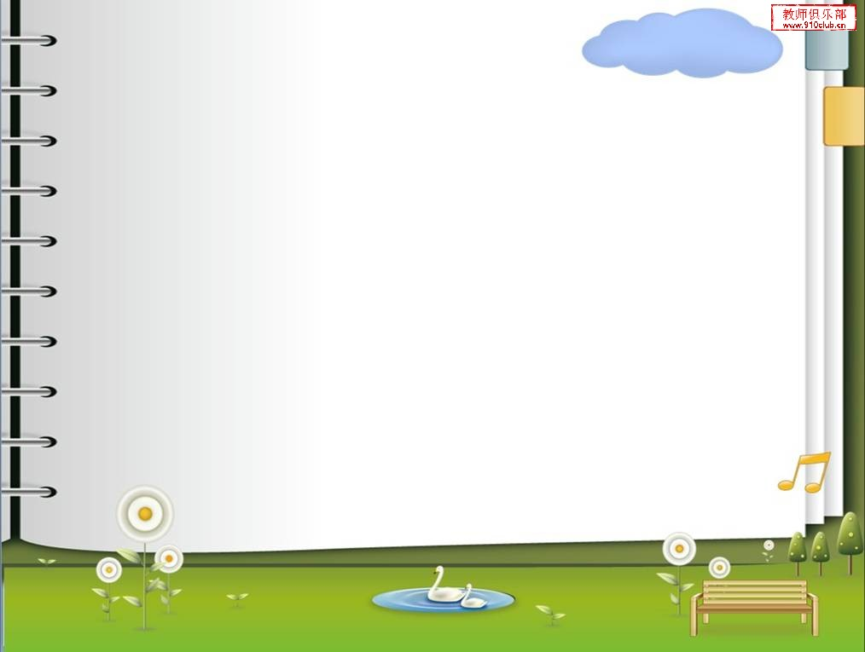
爱因斯坦上小学的时候，不爱说话，同学认为他笨，老师也不喜欢他。(第一自然段）
思考：爱因斯坦小时候是一个怎样的孩子？

Slide 10
说一说！
爱因斯坦小时候是一个怎样的孩子？
爱因斯坦上小学的时候，不爱说话，同学认为他笨，老师也不喜欢他。

Slide 11
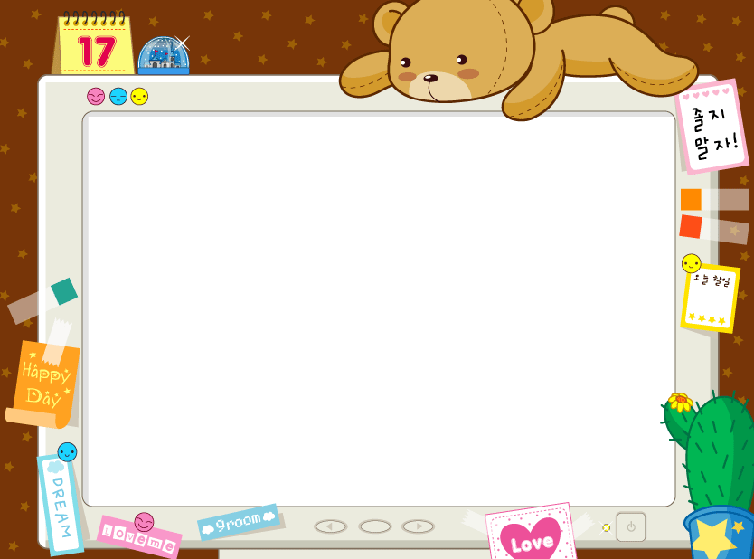
老师从一大堆泥鸭子、布娃娃、 木制品中，拿出一个很不像样的小板凳，生气地问：“你们谁见过这么糟糕的小板凳？”
思考：同学们都带来了哪些手工作业？

Slide 12
老师从一大堆泥鸭子、布娃娃、 木制品中，拿出一个很不像样的小板凳，生气地问：“你们谁见过这么糟糕的小板凳？”
思考：同学们都带来了哪些手工作业？

Slide 13

老师从一大堆泥鸭子、布娃娃、 木制品中，拿出一个很不像样的小板凳，生气地问：“你们谁见过这么糟糕的小板凳？”
爱因斯坦的作业是什么？怎么样？
爱因斯坦的作业是一个小板凳。

Slide 14
老师从一大堆泥鸭子、布娃娃、 木制品中，拿出一个很不像样的小板凳，生气地问：“你们谁见过这么糟糕的小板凳？”
爱因斯坦的作业是什么？怎么样？
爱因斯坦的作业是一个小板凳。

Slide 15
阅读提示：
默读课文2自然段用“———”画出老 师看到爱因斯坦的作业的态度是怎样的？
答：①“你们谁见过这么糟糕的小板凳？”
②“世界上还有比这更糟糕的小板凳 吗？”

Slide 16
你们谁见过这么糟糕的小板凳？
世界上还有比这更糟糕的小板凳吗？
练习反问句

Slide 17

练习反问句
你们谁见过这么糟糕的小板凳？
世界上还有比这更糟糕的小板凳吗？
世界上找不到比这更糟的小板凳。
这是世界上最糟糕的小板凳。

Slide 18

问：爱因斯坦为了完成这次手工作业，一共做了多少个小板凳？第三个做得很不像样，那前面两个呢？
问与答：3
请思考！
答：共做了3个小板凳，前面两个更不像样。

Slide 19
同学们惊奇地看着爱因斯坦，之间他从课
桌里拿出两个更不像样的小板凳，说：“老师，
这是我第一次和第二次做的，交给您的是我第
三次做的。它虽然不好，但比这两个强一些。”
老师看他这样努力，从此改变了对他的态度。
问：1、面对老师严厉的文化，爱因斯坦是怎
样回答的？
2、从他的话中你明白了什么？

Slide 20
同学们惊奇地看着爱因斯坦，之间他从课
桌里拿出两个更不像样的小板凳，说：“老师，
这是我第一次和第二次做的，交给您的是我第
三次做的。它虽然不好，但比这两个强一些。”
老师看他这样努力，从此改变了对他的态度。
问：1、面对老师严厉的文化，爱因斯坦是怎
样回答的？
2、从他的话中你明白了什么？
爱因斯坦不灰心，不放弃，一心要做好板凳。

Slide 21
同学们惊奇地看着爱因斯坦，之间他从课
桌里拿出两个更不像样的小板凳，说：“老师，
这是我第一次和第二次做的，交给您的是我第
三次做的。它虽然不好，但比这两个强一些。”
老师看他这样努力，从此改变了对他的态度。
问：爱因斯坦这么怕老师，为什么他敢这样
回答老师？
因为爱因斯坦认为自己已经努力了，并且做得一次比一次好。

Slide 22
同学们惊奇地看着爱因斯坦，之间他从课
桌里拿出两个更不像样的小板凳，说：“老师，
这是我第一次和第二次做的，交给您的是我第
三次做的。它虽然不好，但比这两个强一些。”
老师看他这样努力，从此改变了对他的态度。
（想想：爱因斯坦是怎样努力做板凳的？）
做坏了又做，还不成，接着做，一连做了三次。
不怕失败，做事认真努力。

Slide 23
问： 想象：爱因斯坦做第三个小板凳时，心里会想些什么？
问与答：5
第二个看来已经好一点了，再努力一点，这个就能做好了。
不能把这样的作业交上去，要更好一点！
第二个比第一个好，第三个一定比第二个好！
不要泄气，不要泄气，我会越做越好的！

Slide 24
问：爱因斯坦为什么要做第三个小板凳呢？
问与答：4
请思考！
答：因为他一心想着要把小板凳做好。这是他不断努力的表现。

Slide 25
它虽然不好，但比这两个强一些。
用"虽然·····但是······"造句

Slide 26

他的成绩虽然很差，但他很有礼貌。
关联词学习与积累
虽然……但是……
这是一组表示转折关系的关联词。
造句练习

Slide 27
动动脑
你想象一下：爱因斯坦做完第一个板凳后他看了看会说什么？又会怎么做？做好第二个板凳后他看了看又会说什么？怎么做？
？

Slide 28
不气馁
不灰心、
不断努力
不怕困难

Slide 29

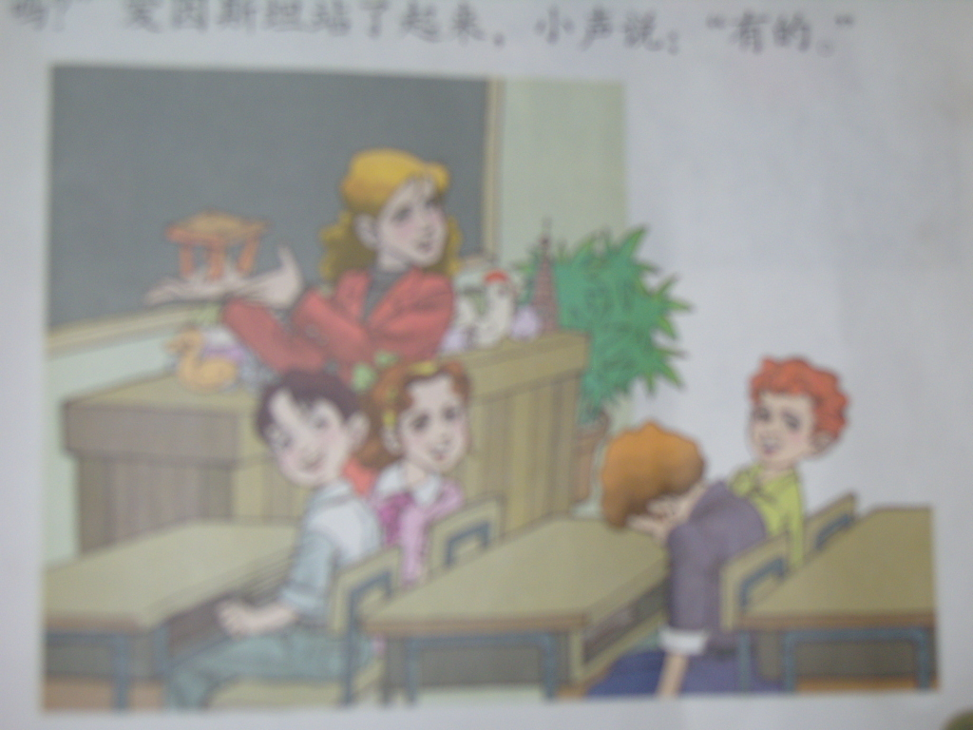
1
前

Slide 30
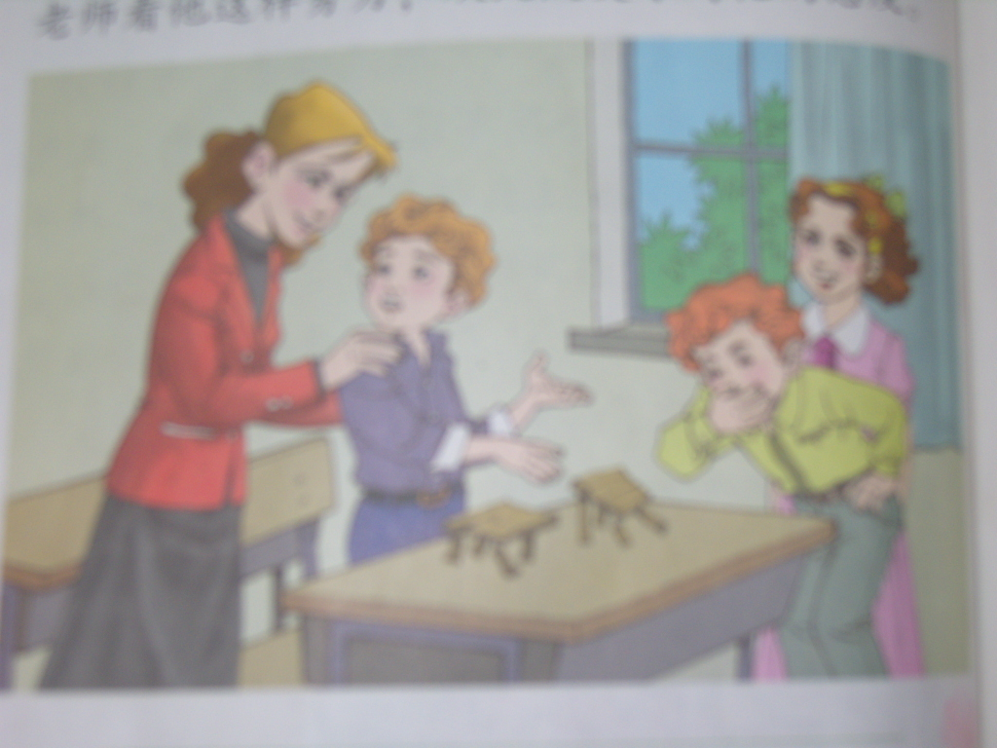
2
后

Slide 31
问：老师为什么改变了对爱 因斯坦的态度？
问与答：
请思考！
答：因为爱因斯坦在学习上非常 （ ）。
努力

Slide 32
问：老师听完爱因斯坦的解释后的表情如何？想像：老师会对爱因斯坦说什么？
请思考！
问与答

Slide 33
问：假如你是爱因斯坦的同班同学，你会说什么？
请思考！
问与答

Slide 34
感悟——
笨
成功
努力

Slide 35
练一练
根据课文内容判断
对的打“√”，错的打“×”。
1.爱因斯坦做出了世界上最丑的板凳。（ ）
2.爱因斯坦上手工课不认真。（ ）
3.虽然第三个小板凳也很丑，可爱因斯坦努 力了，进步了。（ ）
×
×
√

Slide 36
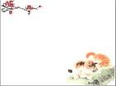

爱因斯坦的成功公式
赠给亲爱的同学们——
成功
=努力工作+少说废话+懂得休息

Slide 37
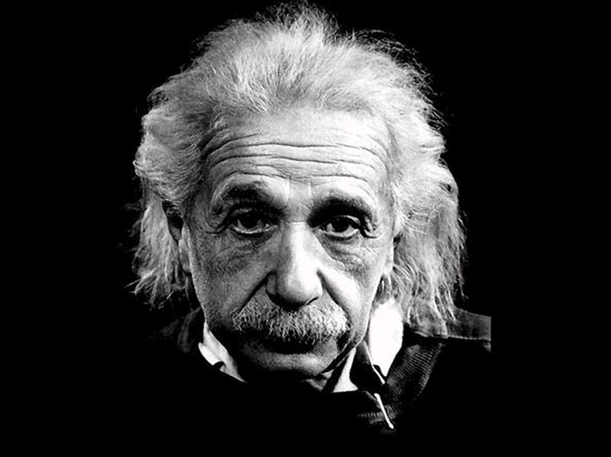
正是因为爱因斯坦做任何事情都像做小板凳这样认真，有不断努力追求更好的品质，所以他长大以后成了20世纪最伟大的科学家之一。我们带着对爱因斯坦的崇敬再读第三自然段。

Slide 38

同学们都带来了哪些手工
作业？
同学们都带来了一大堆泥鸭
子、布娃娃、 木制品等手工
作业。

